Slide 1
El tractor y la geometría
Nombres: Cristóbal Valenzuela, Diego Quezada y David Peña
Profesora: Lissette Salamanca
Asignatura: Funciones y geometría
Carrera: Ingeniería en mecánica y electromovilidad automotriz

Slide 2
Definición del proyecto
Explicar las fallas más frecuentes y comunes que llegan a presentar el tractor el cual tenga daños ya sea por exceso de uso en el trabajo, por tiempo sin uso o falta de mantenciones a través de lo aprendido en la asignatura de funciones y geometría buscar una solución.

Slide 3
Tema de investigación, nociones matemáticas y problemática a abordar
Nuestro tema de investigation se basa en descubrir como la matemática influye en algunas de las fallas mas comunes en un tractor o como aplicarlas a cada una de ellas ya sea reparando o haciendo alguna mantención al tractor.
En base de las nociones matemáticas ocuparemos tales como el porcentaje, ya que debido al echo del desgaste podemos ver cuanto de porcentaje se han desgastado algún componente.

Slide 4
Diapositiva 4: Objetivos y preguntas de investigación
Objetivos: Los objetivos principales son dar a conocer la importancia que tienen las matematicas dentro de cualquier ámbito laboral.
Preguntas:
-¿Quién se veria afectado?
-¿Por qué dejaria de funcionar?
-¿Es necesario tener un mecánico dentro del grupo laboral?
-¿Para qué se utiliza el tractor?

Slide 5
Diapositiva 5: Temas iniciales involucrados
La importancia que tiene el tractor dentro de los cultivos y la relevancia de la falta que hace de un mecánico en el ámbito laboral de los tractores o maquinaria agrícola.

Slide 6

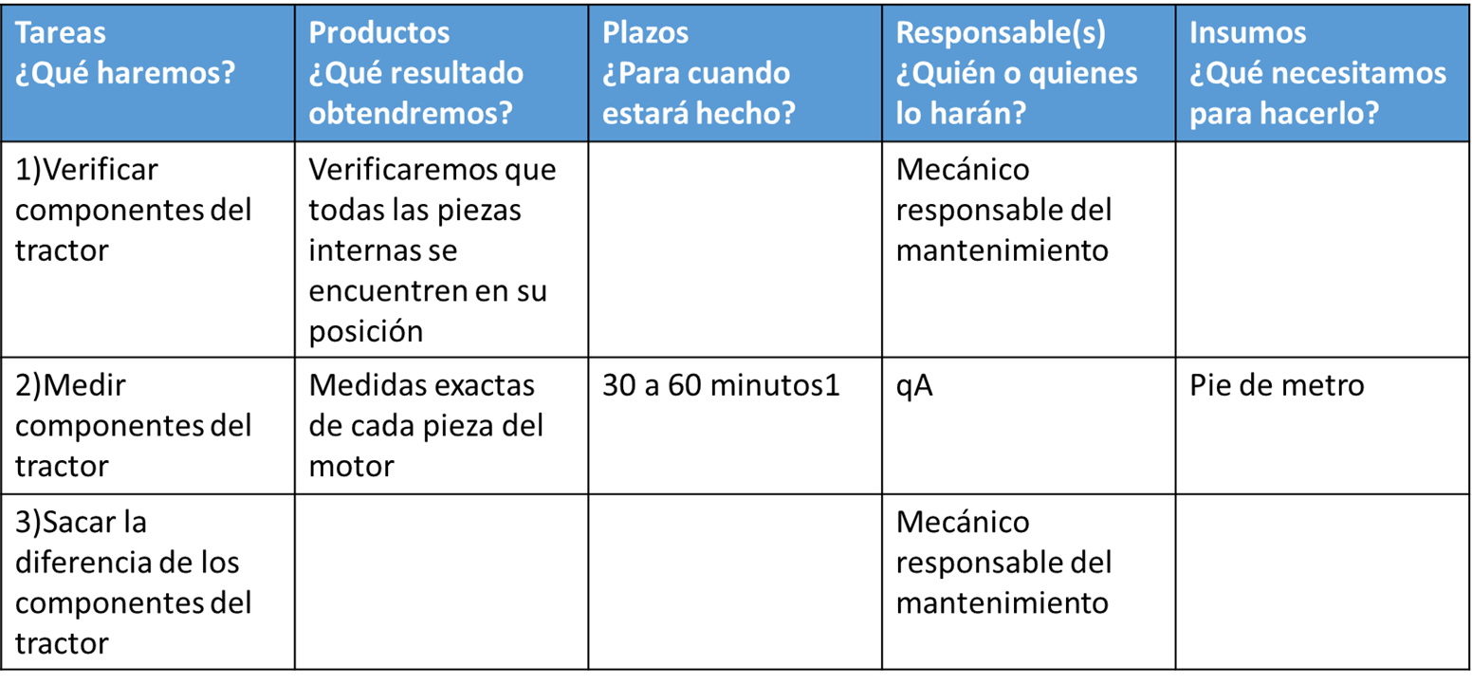
Diapositiva 6: Cronograma y materiales a utilizar

